Slide 1


“IMPLEMENTACIÓN DE UN SISTEMA DE CONTROL Y MONITOREO DE CLORACIÓN DE AGUA EN FORMA REMOTA MEDIANTE TECNOLOGÍA ZIGBEE PARA LA PLANTA DE POTABILIZACIÓN “EL CALZADO” DE LA EPMAPAL.”
SILVIA ALEXANDRA AYALA TRUJILLO.
GABRIEL SANTIAGO PACHECO ESPINEL.
Latacunga, 2013

Slide 2
CAPÍTULO I
FUNDAMENTOS TEÓRICOS

Slide 3
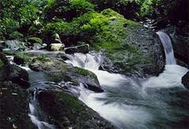

INTRODUCCIÓN
POTABILIZACIÓN DEL AGUA
CAPTACIÓN
CONDUCCIÓN
SEDIMENATACIÓN
FILTRACIÓN
AIREACIÓN
DESINFECCIÓN
CLORACIÓN DEL AGUA
VENTAJAS
DESVENTAJAS
S
E
R
H
U
M
A
N
O

Slide 4

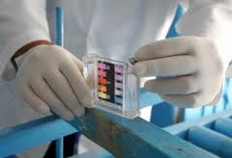

Límites de Cloro y PH Permisible
IMPORTANCIA DEL MONITOREO EN LA CLORACIÓN
Norma INEN 1108
Cloro Residual | 0,3PPM-1,5PPM
Nivel de PH | 6,5-8,5

Slide 5
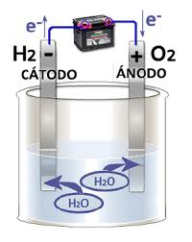
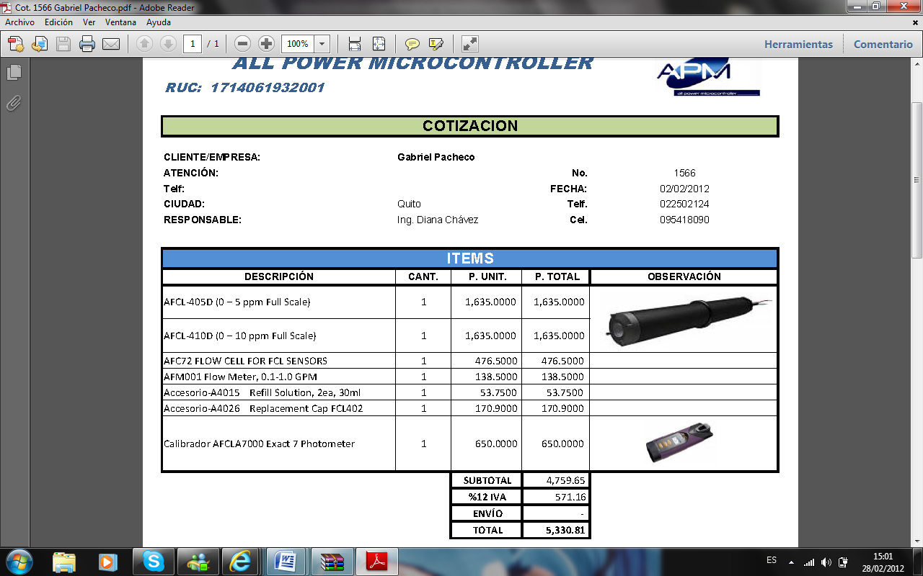
SENSOR DE CLORO Y PH

Slide 6
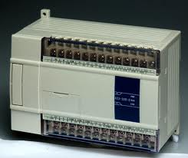
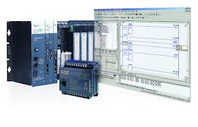
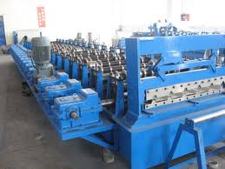
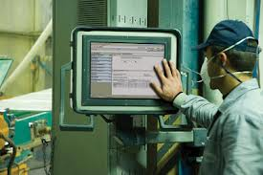
CONTROLADOR LÓGICO PROGRAMABLE Y HMI

Slide 7
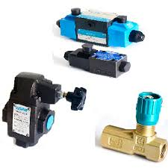
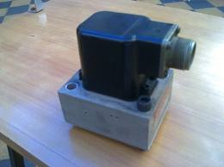

SERVOVÁLVULAS

Slide 8
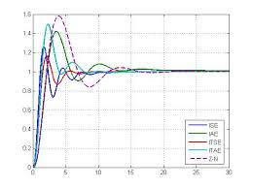
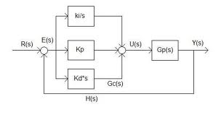
CONTROL PROPORCIONAL INTEGRAL DERIVATIVO (PID)

Slide 9
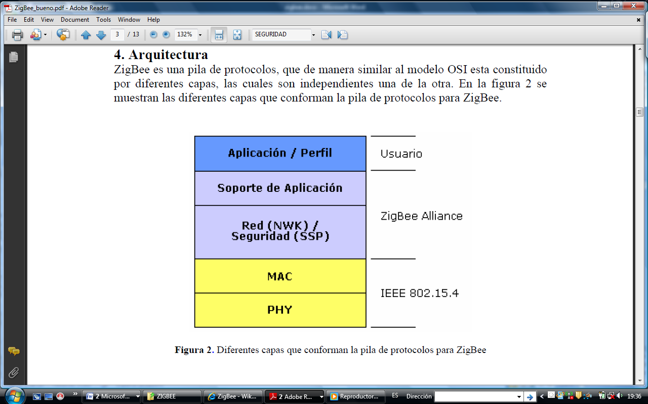
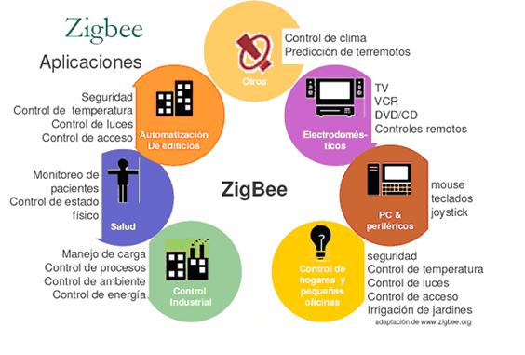
COMUNICACIÓN INALAMBRICA ZIGBEE

Slide 10
CAPÍTULO II
DISEÑO E IMPLEMENTACIÓN

Slide 11
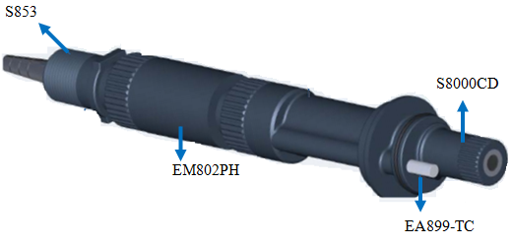
SELECCIÓN DE COMPONENTES
^{[1]} www.sensorex.com/docs/InstrS8000.pdf
SENSOR DE PH S8000^{[1]}
Características Técnicas
Especificaciones del Electrodo
Rango de PH: 0-14
Rango de temperatura: 0-100°C
Gama de presión: 0-100 psi
Velocidad de respuesta: 95% en 5 segundos
Especificaciones Eléctricas
Voltaje de alimentación: 12 – 24V DC
Rango de Salida: 4 – 20 mA

Slide 12
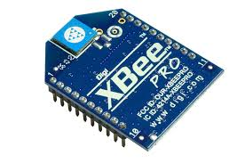
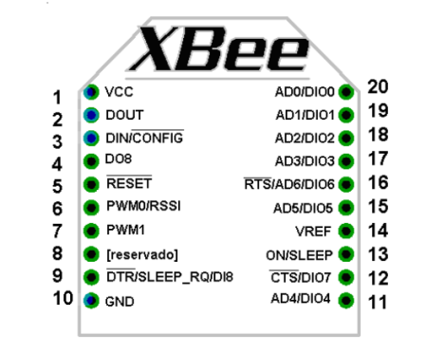
MÓDULOS XBEE XBP24-DM
Características Técnicas
Voltaje de alimentación: 2.8 – 3.4 V
Frecuencia de Operación: 2.4Ghz
Tasa de transferencia: 250 Kbps
Corriente de Transmisión: 45 mA
Corriente de Recepción: 50 mA
Temperatura de operación: -40°C a +85°C
Distancia de transmisión exterior con línea de vista: 1500m

Slide 13
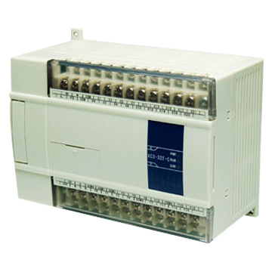
CONTROLADOR LÓGICO PROGRAMABLE XC3-24RT-E
Características Técnicas
Forma de Programación: Instrucción y Escalera.
Alimentación AC: 110 V
Fuente de Alimentación: 24V DC
Entradas: 14
Salidas: 10
Marcas: 8000
Marcas Especiales: 768
Temporizadores: 640
Contadores: 640
Registros: 8000
Registros Especiales:1024

Slide 14
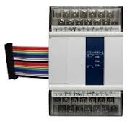
MÓDULO DE EXPANSIÓN DE E/S ANÁLOGAS XC-E4AD2DA
Características Técnicas
Detalles | Características
Voltaje de Alimentación | 24V DC
Voltaje de Entrada | 0-5v / 0-10v DC
Voltaje de Salida | 0-5v / 0-10v DC
Corriente de entrada | 0-20mA / 4-20mA
Corriente de Salida | 0-20mA / 4-20mA
Vínculo de entrada digital | 12 bits binario (0-4095)
Vínculo de salida digital | 14 bits binario (0-16383)
Valor de Control PID | 0-4095
Precisión | 0.8%
Velocidad de conversión en la entrada | 15ms por canal
Velocidad de conversión a la salida | 2ms por canal

Slide 15
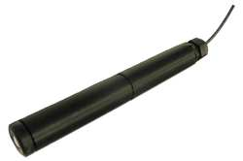
SENSOR DE CLORO FCL410D
Características Técnicas
Especificaciones del Electrodo
Rango de cloro: 0-10 PPM
Rango de temperatura: 0-45°C
Gama de presión: 0-14,7 psi
Velocidad de respuesta: 95% en 5 segundos
Especificaciones Eléctricas
Voltaje de alimentación: 12 – 24V DC
Rango de Salida: 4 – 20 mA

Slide 16
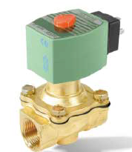
SERVOVÁLVULA PROPORCIONAL SD8203G002
Detalles | Características Técnicas
Voltaje de alimentación | 0 - 24 V DC
Corriente de Operación | 100 – 500 mA
Frecuencia de Operación | 200Hz agua o aceite / 300Hz aire o gas
Repetitividad | <3%
Sensibilidad | <2%
Material | Bronce

Slide 17
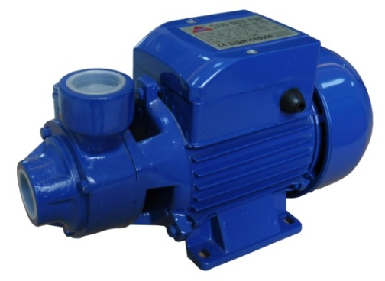
BOMBA DE AGUA QB-70
Detalles | Características Técnicas
Voltaje de alimentación | 110 V AC
Potencia | 0.5 hp
Temperatura del Agua | 40 °C
Q/max | 40 l/min
H/max | 40 m
Grado de Protección | IP 44

Slide 18
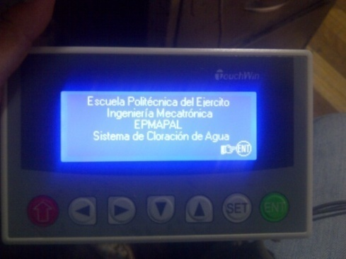
VISUALIZADOR OP320S
Detalles | Características Técnicas
Voltaje de alimentación | 24V DC
Vida útil contínua | 2000 horas
Área de la Pantalla | 196mm x 64mm
Botones | 7
Comunicación | RS232

Slide 19
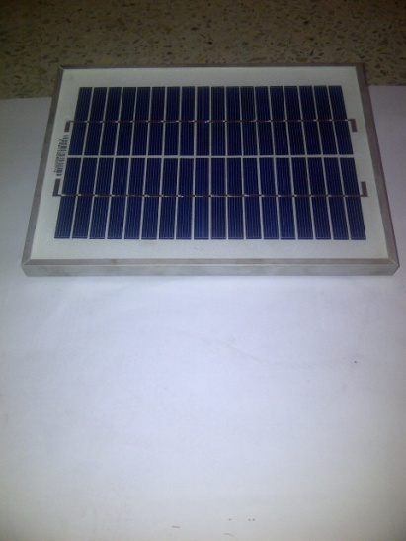
PANELES SOLARES ZT5P
Detalles | Características Técnicas
Tecnología | Silicio policristalino
Número de células | 36
Dimensiones | 78 x 10mm
Dimensiones L x W x H | 274 x 209 x 18 mm
Peso | 1.0 KG
Potencia Máxima Pmax | 5W
Tensión de circuito abierto | 22.03 V
Tensión punto máx. potencia | 18.19 V
Intensidad de cortocircuito | 0.31 A
Intensidad de punto máx. Potencia | 0.27 A

Slide 20
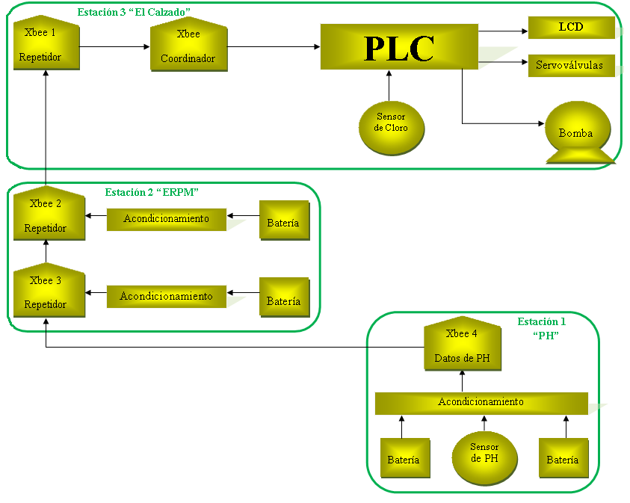
DIAGRAMA DE BLOQUES DEL SISTEMA

Slide 21
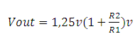
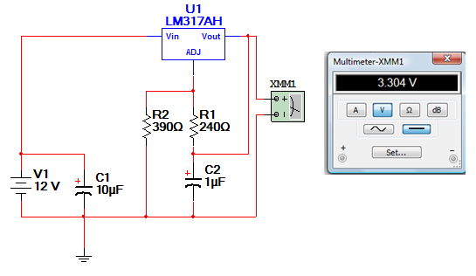
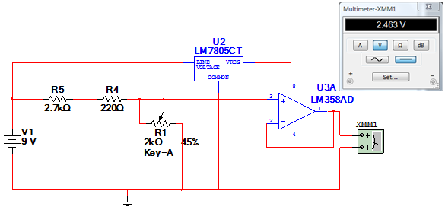
DISEÑO SISTEMA ELECTRÓNICO REPETIDORES

Slide 22
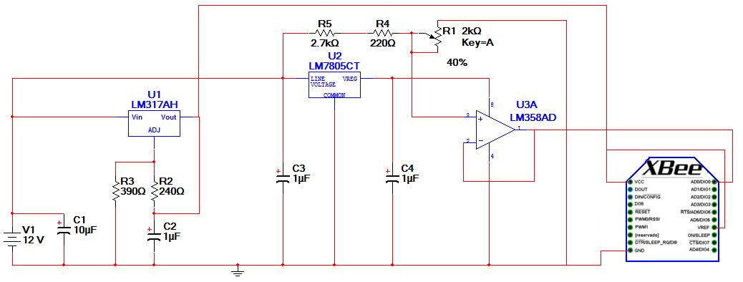
DISEÑO SISTEMA ELECTRÓNICO REPETIDORES

Slide 23
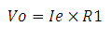
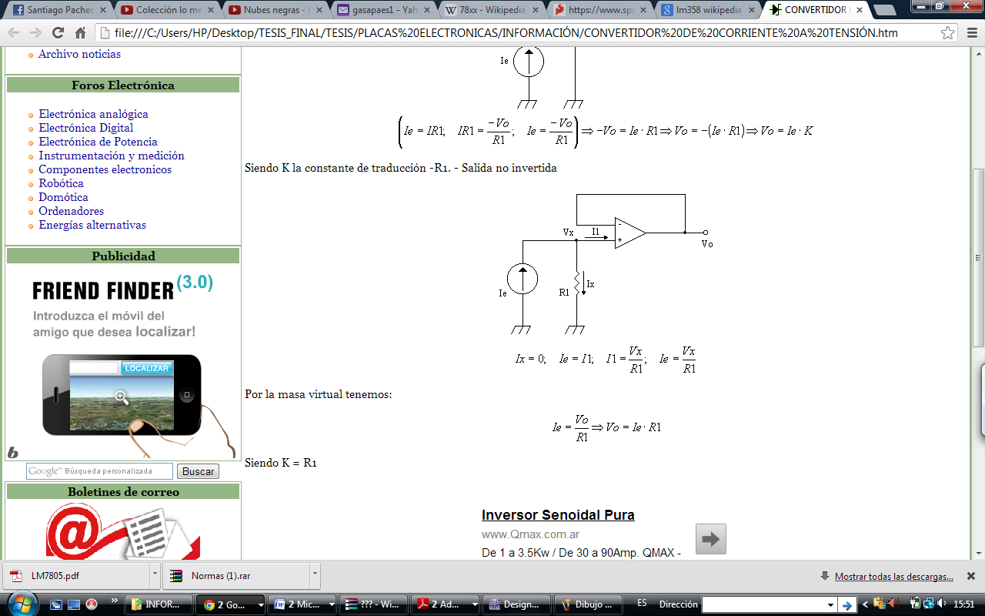
CONVERTIDOR I/T

Slide 24
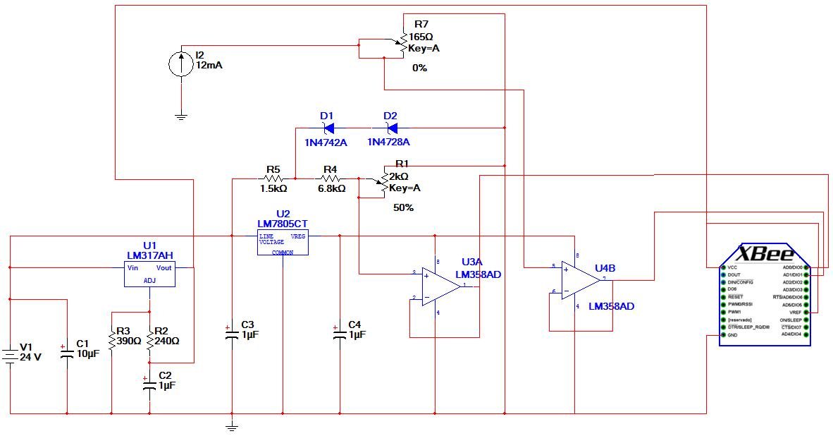
DISEÑO SISTEMA ELECTRÓNICO ESTACIÓN PH

Slide 25
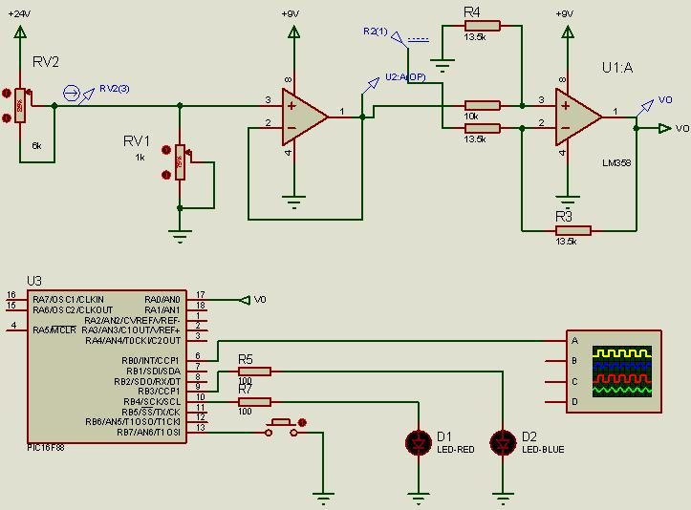
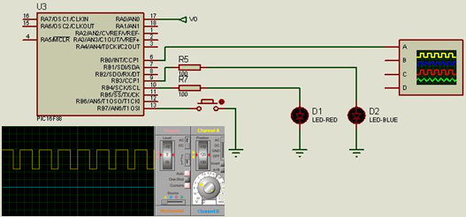
GENERADOR PWM

Slide 26
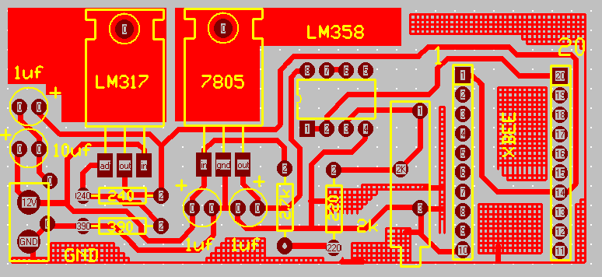
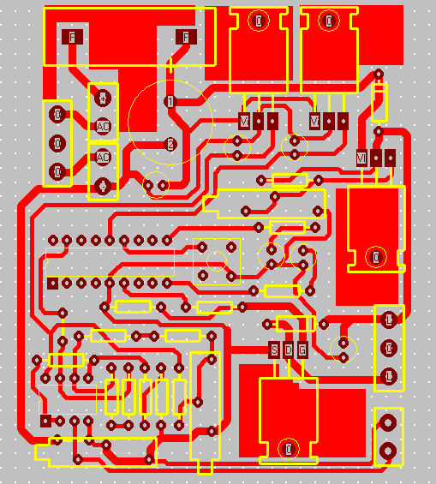
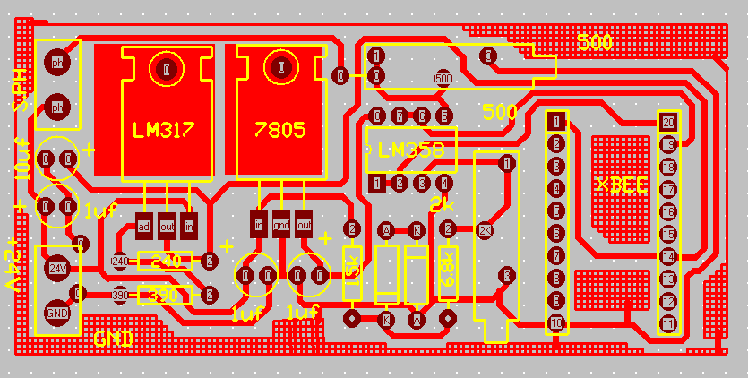
IMPLEMENTACIÓN DEL HARDWARE

Slide 27
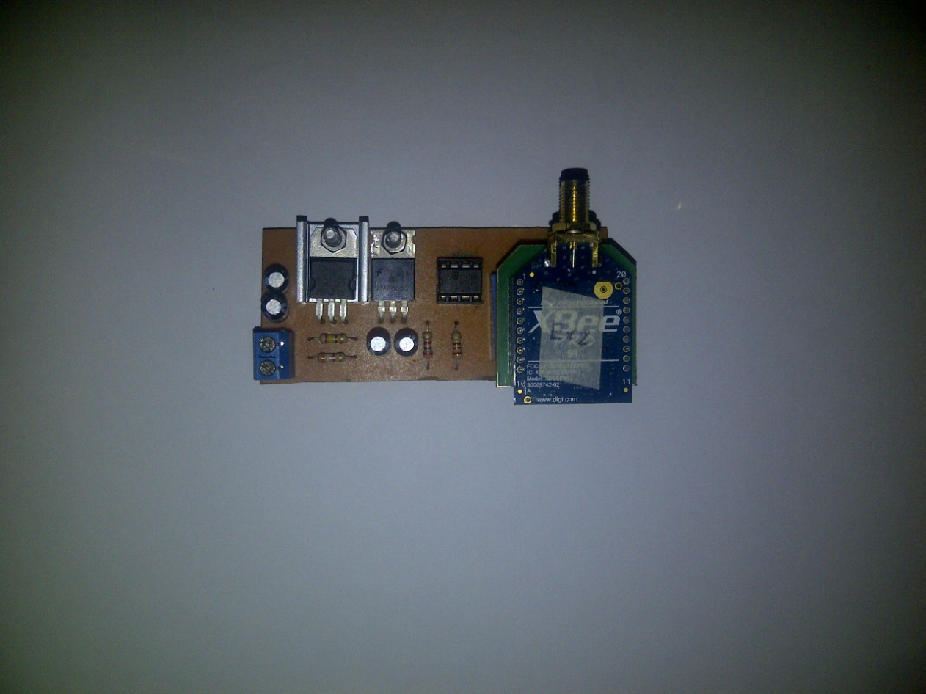
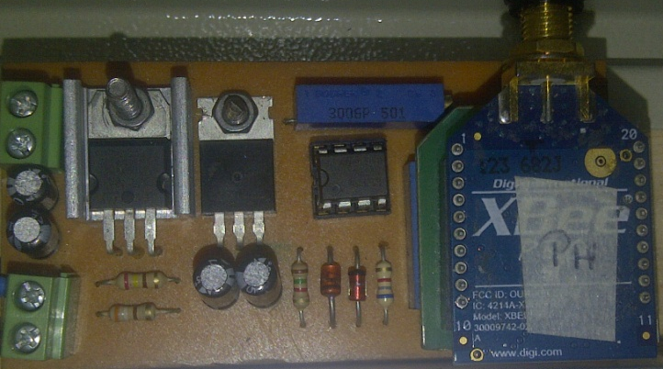
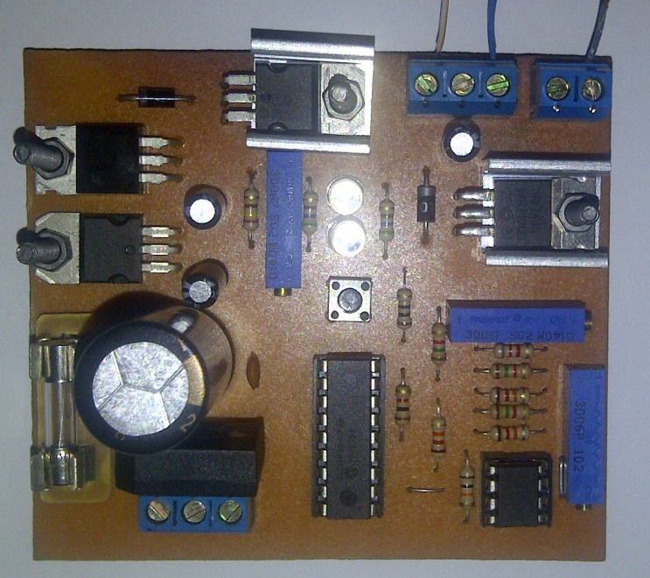
PLACAS ELABORADAS

Slide 28
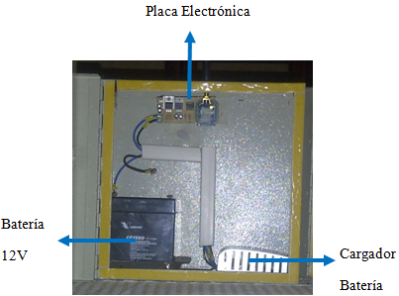
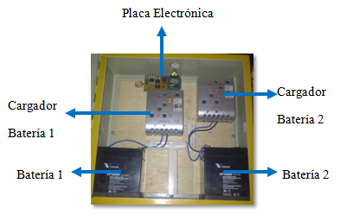
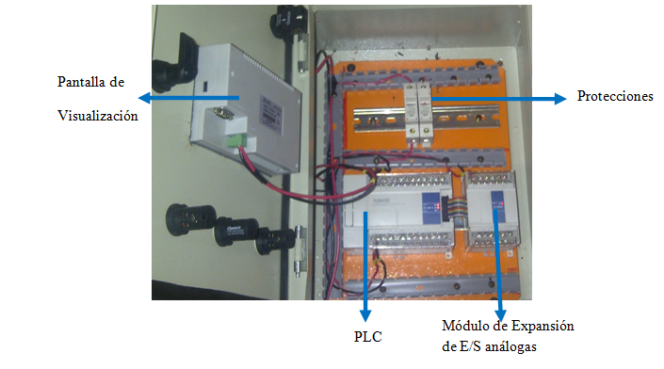
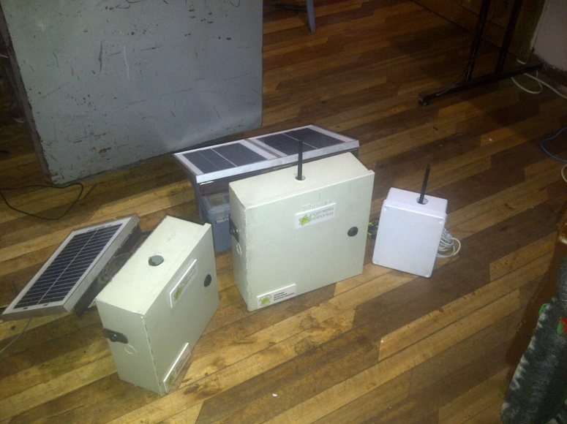
MONTAJE CAJAS

Slide 29
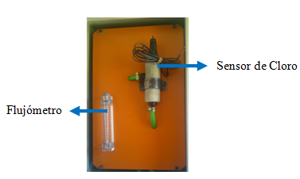
MONTAJE SENSOR DE CLORO

Slide 30
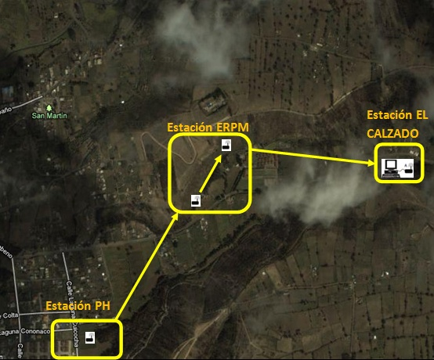
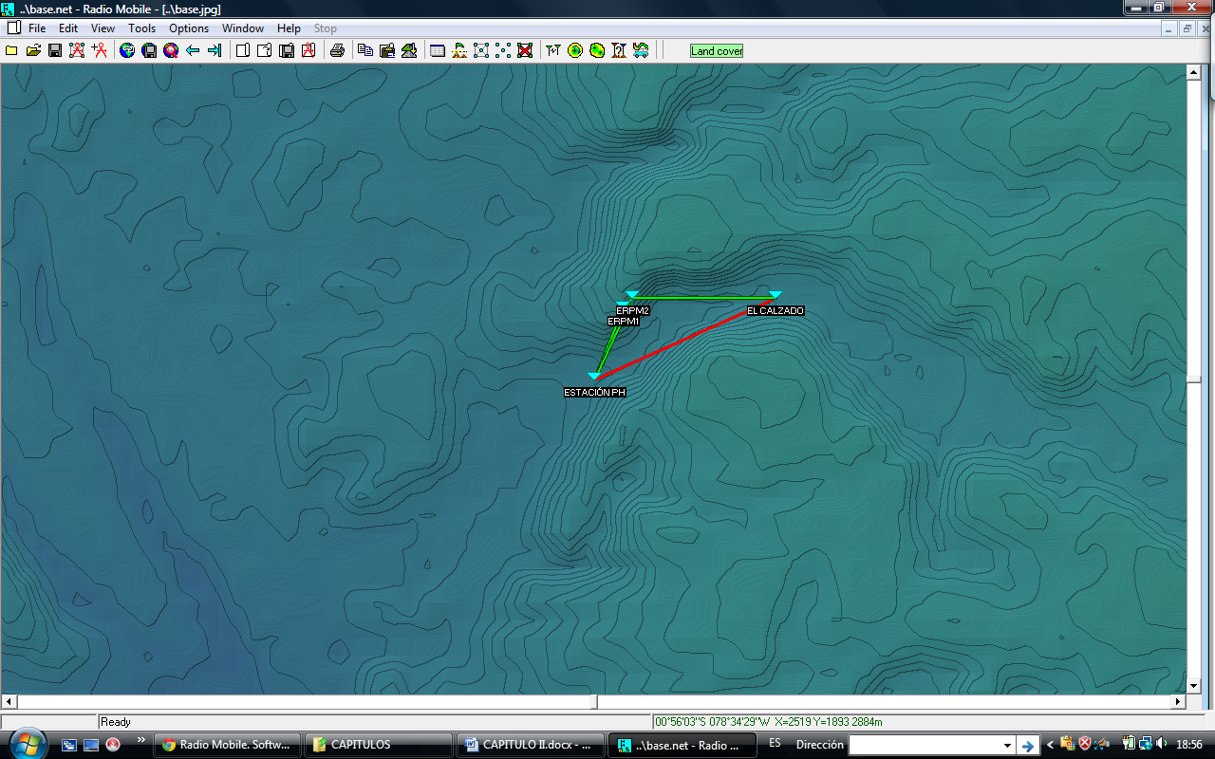
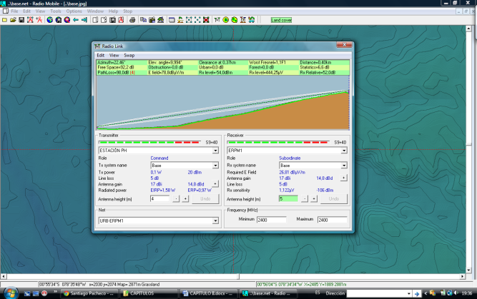
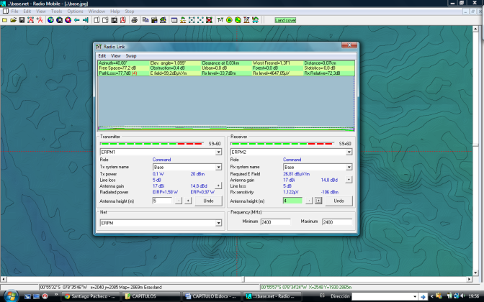
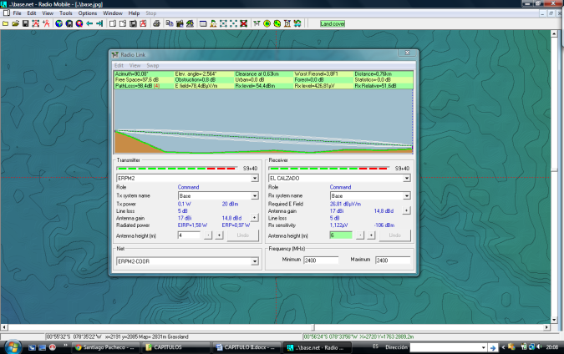
DISEÑO Y SIMULACUÓN DE LA RED DE COMUNICACIÓN EN RADIO MOBILE
COORDENADAS GEOGRÁFICAS DE LAS ESTACIONES
ESTACIONES | LATITUD | LONGITUD
ESTACIÓN PH | -0,92937 | -78,59797
ERPM1 | -0,92603 | -78,59659
ERPM2 | -0,92553 | -78,59627
EL CALZADO | -0,92554 | -78,58934

Slide 31







CONFIGURACIÓN MÓDULOS XBEE
X-CTU
VELOCIDAD DE TRANSMISIÓN
HABILITAR COORNINADOR
POTENCIA DE TRANSMISIÓN
DIRECCIONAMIENTO
ENTRADAS/ SALIDAS
CONFIGURACIÓN API

Slide 32
CONFIGURACIÓN MÓDULOS XBEE
Parámetro configurados Xbee Coordinador
Módulo | Parámetros de Configuración | Descripción | Valores de configuración | Detalles
Coordinador Estación “El Calzado” | Direccionamiento | Direc. Dest. Alto | 0 | Comunica con cualquier módulo
 |  | Direc. Dest. Bajo | FFFF
 | Habilitar Coordinador | Coordinador | 1 (Coordinador) | Recibir datos de todos los módulos xbee
 | API | Opción API | 1 (API habilitado) | Los datos enviados se almacenan en un frame con estructura definida.
 | Velocidad de Transmisión | Velocidad | 4 (19200bps) | Emparejar velocidad de transmisión con el PLC
 | Potencia de Transmisión | Potencia | 4 (Alto) | Para compensar la distancia

Slide 33
CONFIGURACIÓN MÓDULOS XBEE
Parámetro configurados Xbee Repetidor
Módulos | Parámetros de Configuración | Descripción | Valores de configuración | Detalles
Repetidor Estación “El Calzado” | Direccionamiento | Direc. Dest. Alto | 13A200 | Buscar el camino más corto hacia el coordinador.
 |  | Direc. Dest. Bajo | 4064142D
 | Habilitar Coordinador | Router | 0 (Router) | Módulo actúa cómo repetidor
 | API | Opción API | 1 (API habilitado) | Los datos enviados se almacenan en un frame con estructura definida.
 | Velocidad de Transmisión | Velocidad | 0 (1200bps) | Evitar pérdidas de datos debido a la distancia entre estaciones
 | Potencia de Transmisión | Potencia | 4 (Alto) | Para compensar la distancia

Slide 34
CONFIGURACIÓN MÓDULOS XBEE
Parámetro configurados Xbee Repetidores
Módulos | Parámetros de Configuración | Descripción | Valores de configuración | Detalles
Estación ERPM 1 y ERPM 2 | Direccionamiento | Direc. Dest. Alto | 13A200 | Buscar el camino más corto hacia el coordinador.
 |  | Direc. Dest. Bajo | 4064142D
 | Habilitar Coordinador | Router | 0 (Router) | Módulo actúa cómo repetidor
 | API | Opción API | 1 (API habilitado) | Los datos enviados se almacenan en un frame con estructura definida.
 | Velocidad de Transmisión | Velocidad | 0 (1200bps) | Evitar pérdidas de datos debido a la distancia entre estaciones
 | Potencia de Transmisión | Potencia | 4 (Alto) | Para compensar la distancia
 | Entradas/Salidas | Entrada 0 | 2 (Ent. Analógica) | Habilita al puerto 0 como entrada analógica.

Slide 35
CONFIGURACIÓN MÓDULOS XBEE
Parámetro configurados Xbee PH
Módulos | Parámetros de Configuración | Descripción | Valores de configuración | Detalles
Estación PH | Direccionamiento | Direc. Dest. Alto | 13A200 | Buscar el camino más corto hacia el coordinador.
 |  | Direc. Dest. Bajo | 4064142D
 | Habilitar Coordinador | Dispositivo Final | 2 (End Device) | El módulo únicamente recogerá los datos ingresados por sus entradas analógicas
 | API | Opción API | 1 (API habilitado) | Los datos enviados se almacenan en un frame con estructura.
 | Velocidad de Transmisión | Velocidad | 0 (1200bps) | Evitar pérdidas de datos debido a la distancia entre estaciones
 | Potencia de Transmisión | Potencia | 4 (Alto) | Para compensar la distancia
 | Entradas/Salidas | Entrada 0 | 2 (Ent. Analógica) | Habilita al puerto 0 y 1 como entrada analógica.
 |  | Entrada 1 | 2 (Ent. Analog.)

Slide 36




DISEÑO DE SOFTWARE
COMUNICACIÓN XBEE-PLC

Slide 37



PID MODO DE AUTOAJUSTE

Slide 38


DIAGRAMA DE BLOQUES DEL SISTEMA

Slide 39



DIAGRAMA DE BLOQUES DEL SISTEMA

Slide 40
DIAGRAMA DE BLOQUES DEL SISTEMA

Slide 41

DIAGRAMA DE BLOQUES DEL HMI

Slide 42









INSTALACIÓN EQUIPOS

Slide 43
CAPÍTULO III
PRUEBAS Y ANÁLISIS DE RESULTADOS

Slide 44


PRUEBAS DE COMUNICACIÓN XBEE PLC

Slide 45
ANÁLISIS DE LA TRAMA DE DATOS
Repetidor ER1
7E | OO | 12 | 92 | OO | 13 | A2 | OO | 40 | 70 | E5 | CF | FF | FE | O1 | O1 | OO | OO | O1 | OO | D8 | 7C
Repetidor ER2
7E | OO | 12 | 92 | OO | 13 | A2 | OO | 40 | 98 | 19 | 39 | FF | FE | O1 | O1 | OO | OO | O1 | OO | 78 | 16
Dirección Módulo
18
Xbee PH
7E | OO | 14 | 92 | OO | 13 | A2 | OO | 40 | 6F | B2 | 90 | FF | FE | O1 | O1 | OO | OO | O3 | OO | A6 | O1 | 18 | O6
24

Slide 46
PRUEBAS TIEMPO REACCIÓN SENSOR DE CLORO

Slide 47
ENTRADA PID

Slide 48
PRUEBAS ENTRE INSTRUMENTOS DE MEDIDA

Slide 49
MONITOREO NIVEL DE PH

Slide 50
CONSUMO BATERÍAS ESTACIONES REPETIDORAS

Slide 51
CAPITULO IV
CONCLUSIONES Y RECOMENDACIONES

Slide 52
  CONCLUSIONES
Mediante la tecnología zigbee se monitorea la alcalinidad del agua por medio de la implementación de un sensor de PH y estaciones repetidoras que llevan las señales hacia la planta de potabilización.
Con la utilización de un Controlador Lógico Programable, sensor de cloro y servoválvula proporcional se controla y regula la dosificación de cloro presente en el agua.
Se investigó y seleccionó minuciosamente cada uno de los dispositivos que intervienen en el proyecto facilitando un correcto funcionamiento del sistema de cloración y monitoreo de variables.
La comunicación entre el PLC y el dispositivo xbee coordinador se consiguió gracias a la investigación de la comunicación serial de forma libre incorporada en el PLC y estableciendo las mismas velocidades de transmisión.
Se demostró con pruebas de comunicación que los dispositivos zigbee mesh pueden transmitir a una distancia de hasta 1500m con línea de vista sin ningún tipo de inconveniente.

Slide 53
  RECOMENDACIONES
Se recomienda la utilización de mezcladores en los tanques reservorios de agua para obtener una mezcla homogénea de cloro con agua antes de tomar las lecturas.
En base a los resultados se recomienda tomar muestras de cloro residual con colorímetros por lo menos una vez por semana para comprobar la eficiente dosificación de cloro.
Mantener el reloj del sistema igual para que los datos sean almacenados en las horas exactas del día.

